Slide 1
Java EE-Anwendungsentwicklung mit dem Oracle Application Development Framework
(Oracle ADF)
Martin Kunze, 20.01.2011

Slide 2
Agenda
Oracle ADF 11g: Überblick
  Warum ADF?
  Oracle und Oracle ADF
  Was ist ADF? / Architektur
  ADF BC
  ADF Model
  ADF Controller / ADF Taskflow
  ADF Faces
  Wie entwickle ich mit Oracle ADF?
DEMO
Vorteil / Nachteile
Fazit

Slide 3
Herausforderungen der JEE-Entwicklung
Vielzahl von Standards und Technologien
  JPA, EJB, Ajax, JavaScript, BPEL, SOAP, WSDL, RMI, JNDI,
  JDBC, O/R, HTML, DOM….
  schnelle Weiterentwicklung der Standards u. Technologien
Qualifikation der Entwickler im Unternehmen
  viele Entwickler kommen aus der 4GL-Entwicklung
  viele Entwickler kennen diese Technologien noch nicht
  wenig Zeit, sich in alle diese Technologien einzuarbeiten
  Entwickler sollen sich auf die fachlichen Anforderungen konzentrieren
Projektsituation
  Projekte unter Kosten- und Termindruck
  Anwendungen müssen zukunfts- und upgrade-fähig sein

Slide 4
Zielstellungen für Oracle ADF
Entwicklungsplattform auf Basis offener Standards (JEE, SOA/SCA) bereitstellen
Integration verschiedener Standards und Frameworks,
um komplette Anwendungen zu entwickeln
eine mit der 4GL-Entwicklung vergleichbare Produktivität erreichen
RAD-Arbeitsweise (deklarativ, visuell)
Abstraktion von technischen Details der Implementierung
Wiederverwendbarkeit
Stabilität der Plattform gegenüber zukünftigen Entwicklungen der Technologie gewährleisten

Slide 5
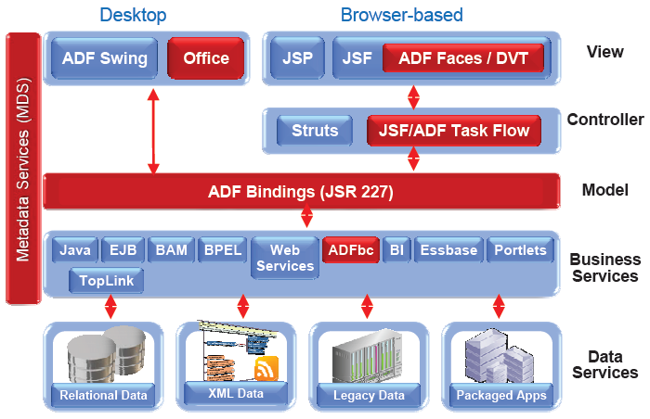
Was ist Oracle ADF / Architektur
Oracle ADF ist ein Metaframework um Java Enterprise Edition Anwendungen auf Basis des MVC-Entwurfsmuster zu entwickeln.
ADF unterstützt eine Reihe von Technologien, der Fokus liegt jedoch klar bei den Webtechnologien (ADF Faces)

Slide 6
ADF Business Components
JEE-Framework zur Erstellung von Geschäftskomponenten
Persistenz-Schicht
Kapselung der Geschäftslogik
Implementierung von
J2EE-Design Pattern
Universeller Clientzugriff auf
die gleiche Logik
seit 1999 als Framework
„Business Components for Java“
im Einsatz
Ähnlichkeiten zu Oracle Forms
Präsentation
Auftrag
Kunde
Wichtiger
Auftrag
Auftrag
Kunde
Auftrag
Kunde

Slide 7
ADF Business Components
UI
HR_am
EmpDept_vo
Dept_eo
DEPT
DeptSals_vo
1
*
Emp_eo
EMP
EmpMgr_vo
Application
Module Class
‘Container’
3. Stufe der
Abstraktion
View Object
(VO)
Select Statement
2. Stufe der
Abstraktion
Entity Object (EO)
Mapping zu Relationen
1. Stufe d. Abstrakt.
Cache Layer
Datenbank-
Objekte
Relationale
Welt

Slide 8
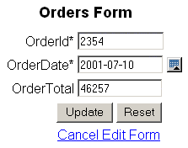
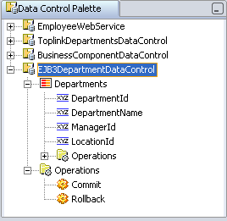
Oracle ADF – Model (Bindings)
Abstraktionsschicht vereinheitlicht den Zugriff auf unterschiedliche Business Service
ADF Databinding (JSR-227)
Model

Slide 9

Oracle ADF – Model (Komponenten/EL)
Data Controls beschreiben
das Public Interface eines Business Service
Bindings verbinden
UI-Komponenten mit
Daten oder Aktionen
ADF nutzt Expression Language (EL) zur Beschreibung
des Data Binding
ADF EL Ausdrücke haben typischerweise folgende Form:
#{bindingVariable.BindingObject.propertyName}
Bindings
Bindings
Data Control
Business Service

Slide 10
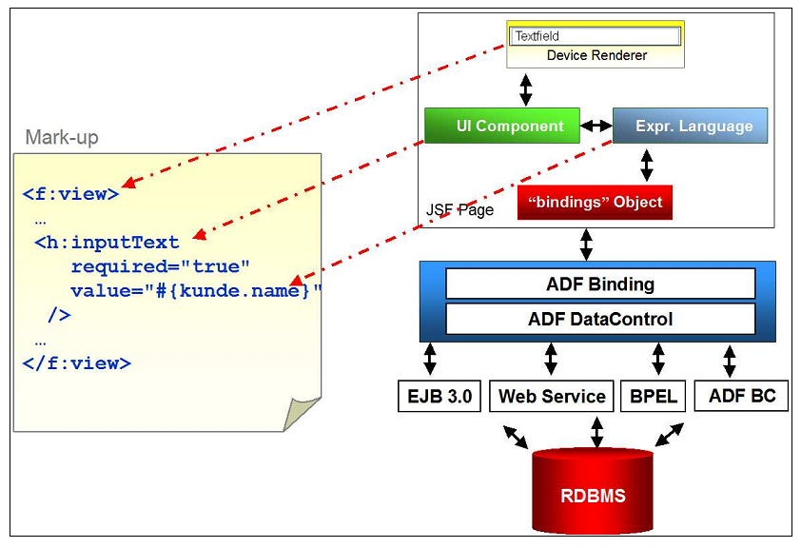
Oracle ADF – Model

Slide 11
Oracle Taskflows / ADF Controller
Erweiterung zum JSF Standard Page Flow
modularen Ansatz zur Definition der Ablaufsteuerung
Zusätzliche Funktionalität:
  Wiederverwendbarkeit von Seiten
  Ausführung von Code in einem Ablauf
  Exceptionhandling
  Verwaltung des Session State (Commit / Rollback / Savepoints)
  Leicht mit ADF Security kombinierbar

Slide 12
Oracle Taskflows - Typen
Bounded-Taskflow
  Unterstützt keine multiplen Transaktionen für Data Controls die geshared werden
  Können als Critical markiert werden (implizite Savepoints)
  eigener Memory-Scope „pageflowScope“
  Default Activity (zentraler Einstiegspunkt)
  Ein- und Ausgabeparameter
Unbounded-Taskflows
  Einstiegspunkt der Anwendung (Login, Home) jedoch kein eindeutige Einstiegspunkt
  Meist nur 1 Unbounded Taskflow (adfc-config.xml) pro Anwendung
  Keine Default Activity / nicht mittels ADF Security geschützt / keine Ein- und Ausgabeparameter

Slide 13


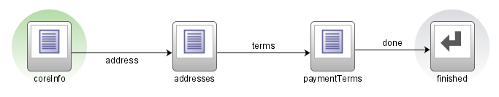
Oracle Taskflows
addCust
editRecord
createCustomer
Bounded Task Flow

Slide 14
ADF Faces
>100 User Interface-Komponenten auf Basis der JSF APIs
Version 10g an Apache verschenkt → Apache-MyFaces-Trinidad
Funktionalität:
  Skinning / Templating
  Drag- & Drop
  Dialog- / Popup
  Partial Page Rendering (PPR)
  Datenvisualisierungskomponenten (Maps, Hierarchy Viewer)

Slide 15
Zusammenfassung der Architektur

Slide 16
Wie entwickle ich mit Oracle ADF
Oracle JDeveloper 11g als primäre IDE
Integrierte Entwicklungsumgebung
  Unterstützung des vollständigen Entwicklungszyklus
  Entwicklungsumgebung für Java, XML, Web Services, SQL, PL/SQL, …
  Integrierter Application Server – WebLogic Server
  IDE für Fusion- und Fusion Middleware-Projekte
JEE-Anwendungsentwicklung
  UML-Modellierung
  Entwicklung von Java-Clients, JSP, JSF, Servlets, Java Beans, EJBs, ...
  Unterstützung für Open Source Software (Ant, JUnit, ...)
kostenfrei

Slide 17
Demo
DEMO

Slide 18
  Oracle und Oracle ADF
Oracle entwickelt intern alle Fusion-Anwendungen mit ADF
Vorgaben für die Weiterentwicklung von ADF kommen primär von Oracle selbst
ADF wird in vielen weiteren Oracle-Produkten verwendet
(Enterprise Manager, Webcenter, BPEL Process Manager, …)
Hinweis: Entwicklungszeit der Oracle Fusion Applications 2005 bis September 2010
  neue Anforderungen führen zu ständigen Anpassungen/Erweiterungen
  Support für Java EE 6 innerhalb des Jahres 2011 erwartet

Slide 19
Vorteile von ADF
basiert auf JEE-Industriestandard
deklarative Entwicklung → höhere Produktivität bei Entwicklung
  Persistenzschicht: ADF BC vs. JPA/Hibernate
  Präsentationsschicht: Data Controls vs. manuelles Binding
optimierte Persistenzschicht für Lazy-Loading i.V.m. Ajax
Integration von PL/SQL Aufrufen in das Middleware Transaktionskonzept
Paging von großen Datenmengen in Tabellen und Bäumen
Dokumentation

Slide 20
Nachteile von ADF
Lizenzkostenpflichtig
aktuell nur für Oracle Weblogic 11g / IBM WebSphere supported
JDeveloper 11g
  ungewohnte Umgebung für viele Entwickler
  ressourcenhungrig
anfänglich hoher Einarbeitungsaufwand

Slide 21
Fazit
Oracle ADF kann die Anwendungsentwicklung stark vereinfachen und zur Produktivitätssteigerung beitragen.
JDeveloper 11g-Homepage:
http://www.oracle.com/technetwork/developer- tools/jdev/overview/index.html

